Slide 1
Power Java
제29장 애니메이션

Slide 2
이번 장에서 학습할 내용
자바를 이용한 여러 가지 유형의 애니메이션에 관하여 학습합니다.
여러 가지 유형의 애니메이션

Slide 3
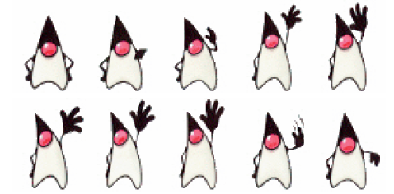
애니메이션
애니메이션(animation)이란 몇 개의 이미지를 연속적으로 표시하여, 그림이 움직이는 것처럼 느끼게 하는 기법
애니메이션에서 하나 하나의 이미지를 프레임(frame)라고 한다.
그림 29-1 . 애니메이션은 연속적인 이미지로 이루어진다.

Slide 4
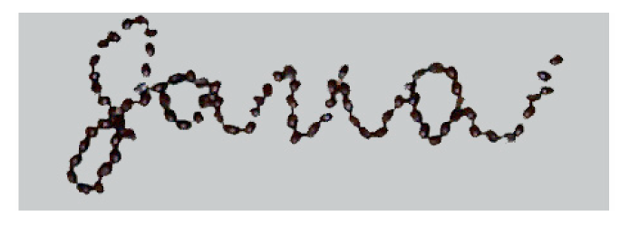
애니메이션의 예
demo\applets\Animator
그림 29-2 . 자바 원두콩들이 움직이는 애니메이션( java.sun.com)

Slide 5
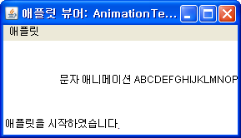
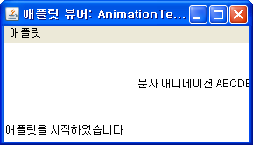
글자 애니메이션
코드가 일정한 간격으로 이미지를 그리게 된다.
이 코드를 애니메이션 루프(animation loop)라고 한다.
일반적으로 애니메이션 루프는 독립적인 쓰레드로 실행되어야 한다.

Slide 6
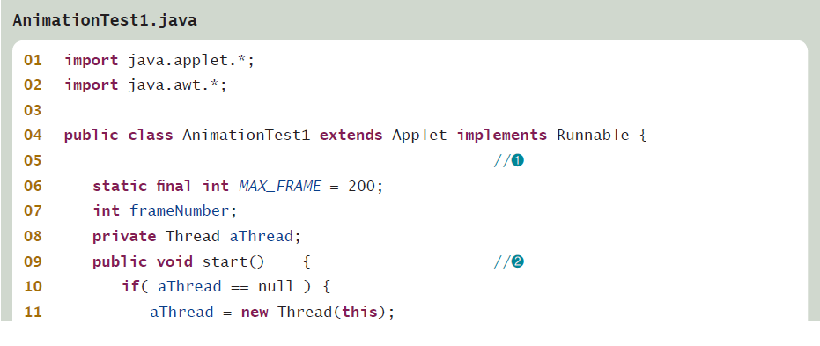
예제

Slide 7
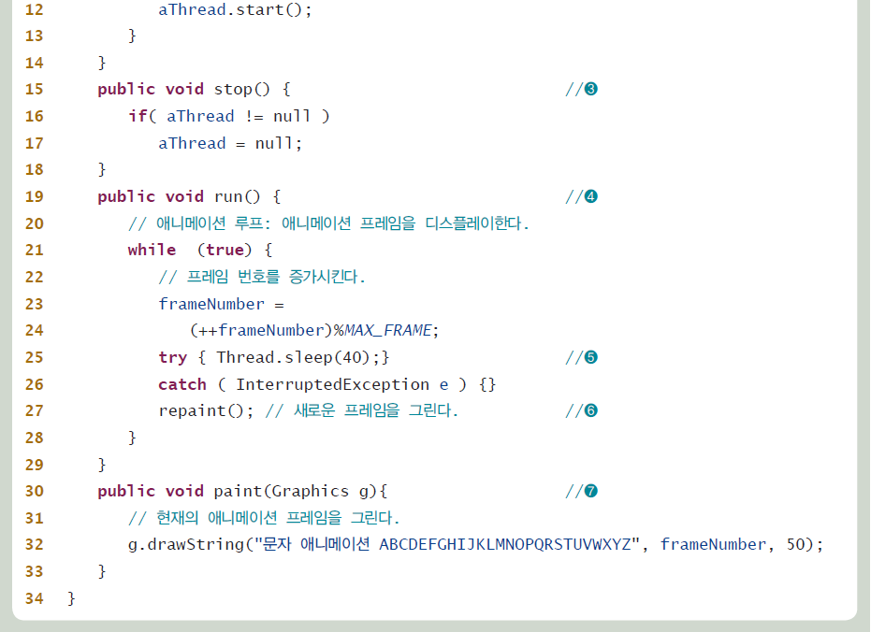
예제

Slide 8
스프라이트 애니메이션
스프라이트(sprite): 게임이나 애니메이션에서는 배경 화면 위로 움직이는 작은 물체
(예) 탁구공을 움직이는 간단한 애니메이션
껌뻑임을 줄이기 위하여 JComponent를 확장한 MyDrawingSurface 클래스를 정의하여 여기에 그림을 그린다.
스레드를 만들고 run() 메소드에서 컴포넌트들을 다시 그리는 repaint() 메소드를 주기적으로 호출한다.
컴포넌트의 paint() 메소드에서는 스프라이트들의 위치를 다시 계산하고 화면에 그린다.

Slide 9
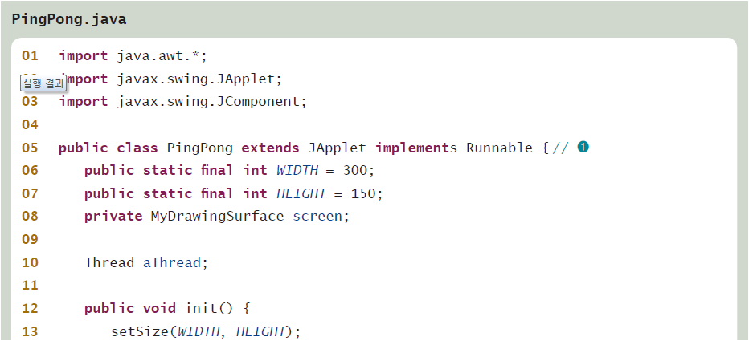
예제

Slide 10
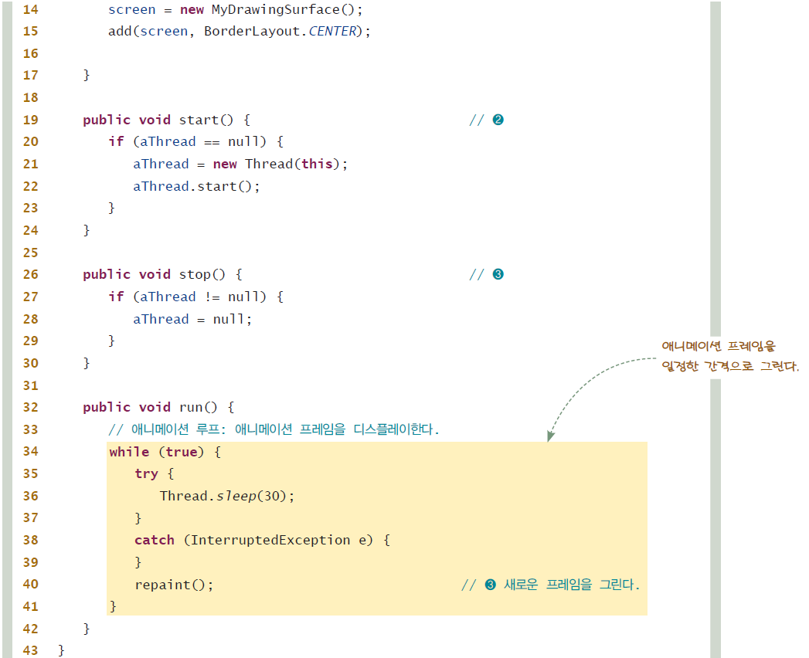
예제

Slide 11
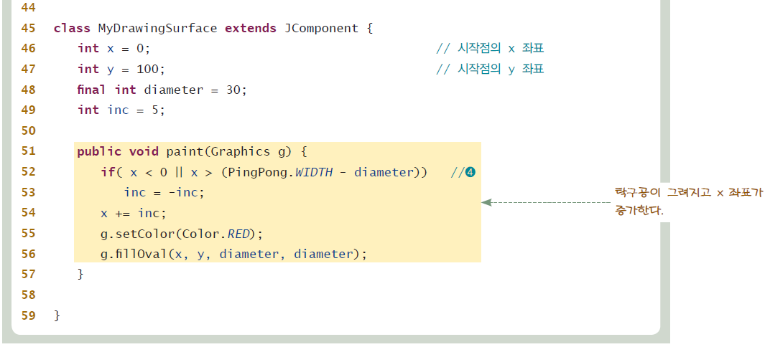
예제

Slide 12
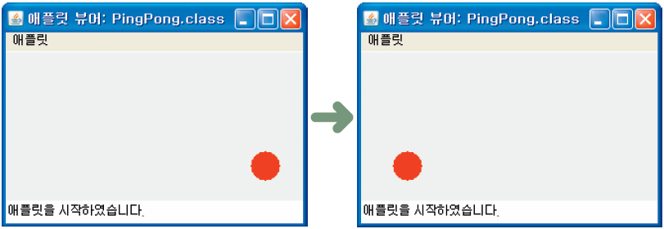
실행 결과

Slide 13
이중 버퍼링
깜빡거림(flashing)은 애니메이션에서 골치거리
깜빡거림의 의유: 화면을 다시 그릴 때 기존의 있던 그림을 지우고 새로 그리기 때문이다.
애니메이션에서 깜빡거림을 없애는 방법은 이중 버퍼링(double buffering)이다.
그림을 버퍼라고 불리는 메모리에 미리 그려두고 후에 메모리상에서 미리 그려둔 그림을 스크린으로 옮기는 방법이다.
다행히도 스윙 컴포넌트는 자동적으로 이중 버퍼링이 내장되어 있다.

Slide 14
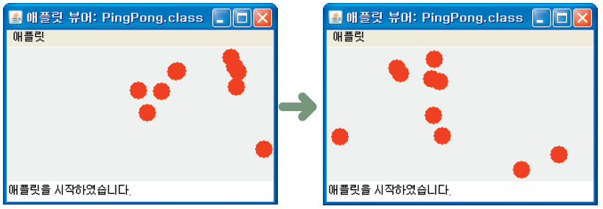
예제: 탁구공 여러 개 만들기
화면에서 움직이는 탁구공을 여러 개 만들어 보자.

Slide 15
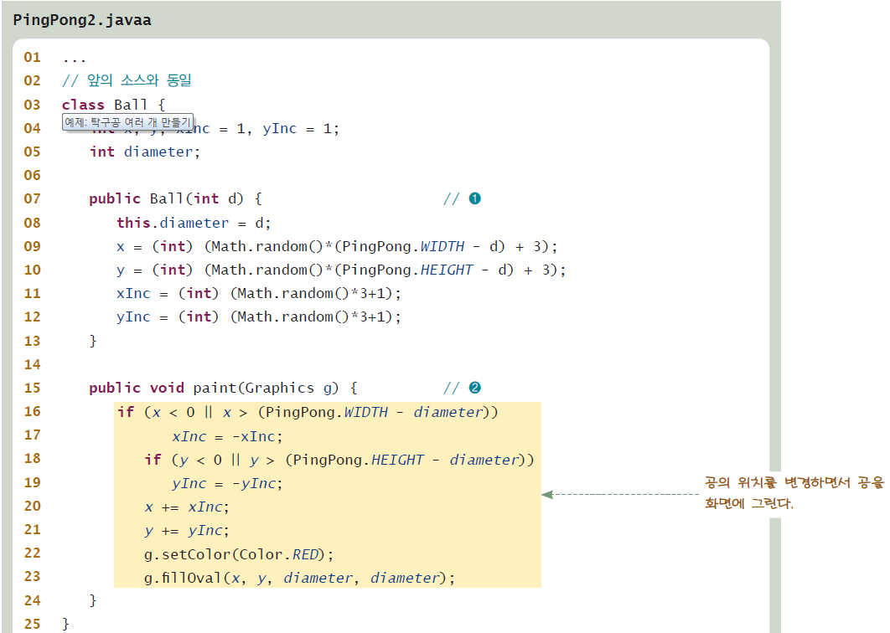
예제

Slide 16
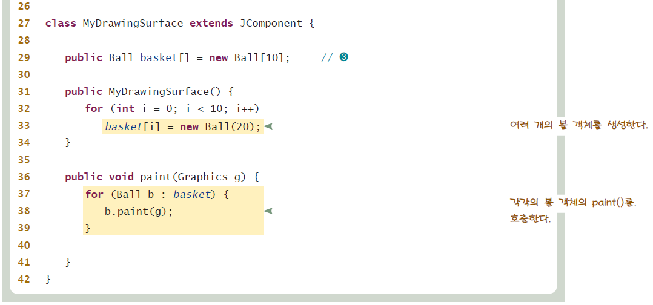
예제

Slide 17
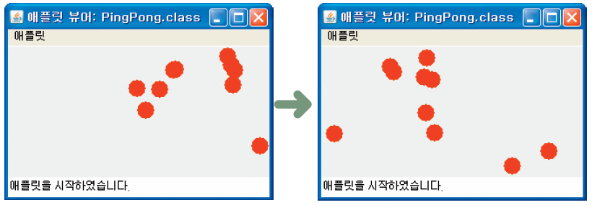
실행 결과

Slide 18

이미지 이동 애니메이션
애니메이션은 배경 이미지 위로 다른 이미지를 움직이는 것이다. 다음의 두 가지 이미지를 이용하여 프로그램하여 보자.

Slide 19
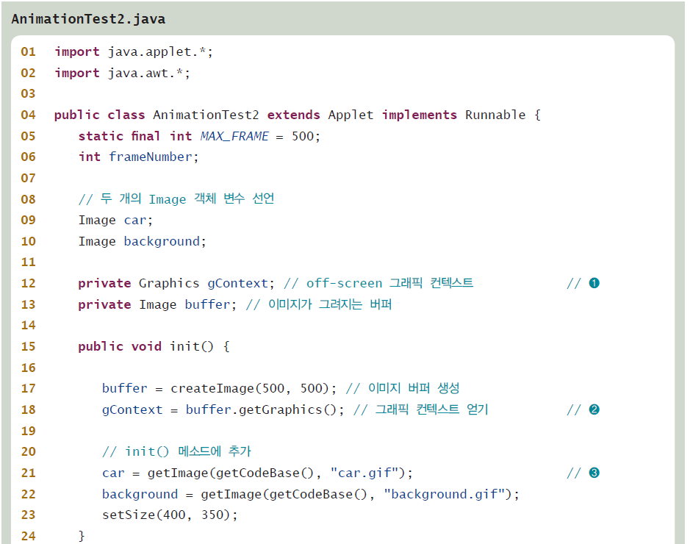
예제

Slide 20
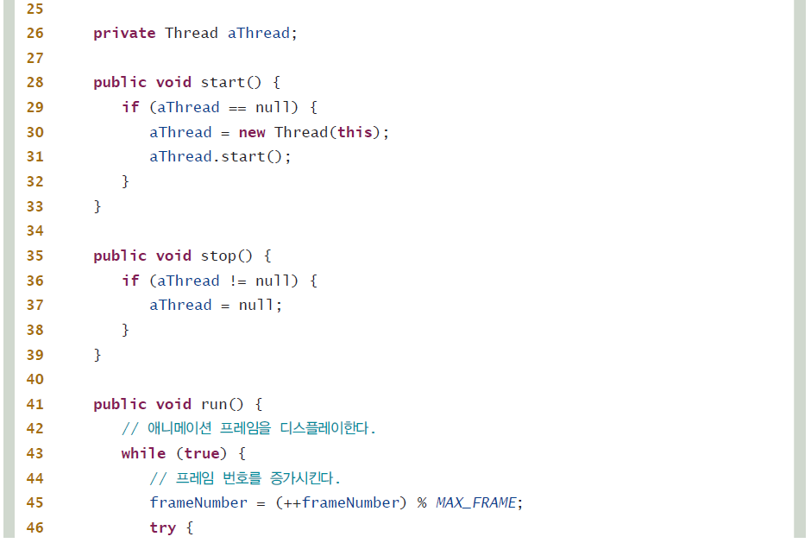
예제

Slide 21
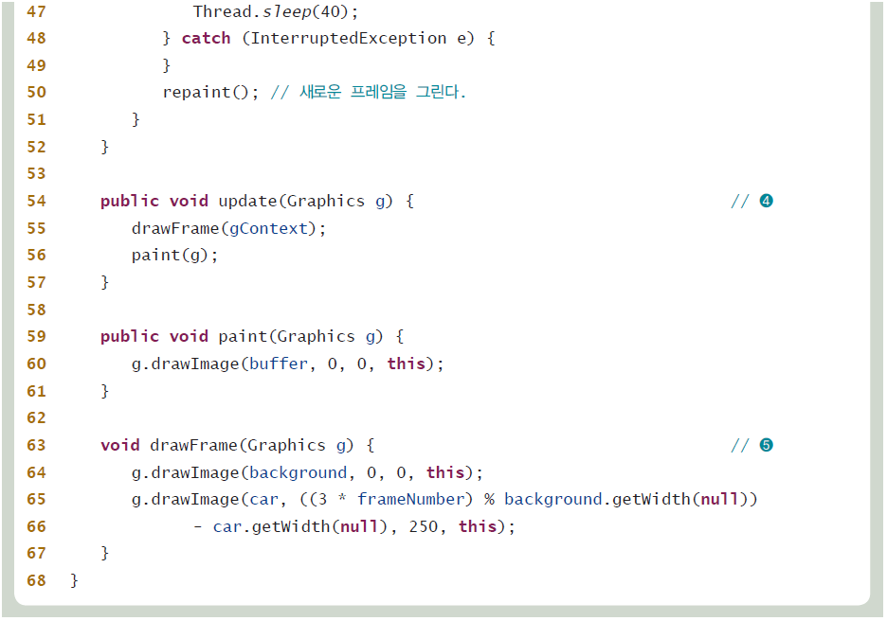
예제

Slide 22
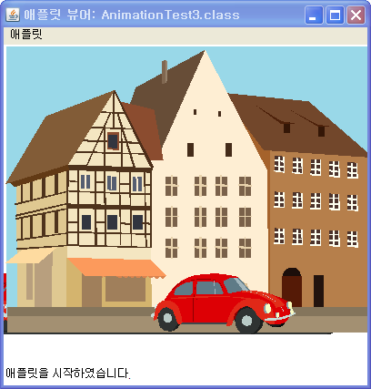
실행 결과

Slide 23
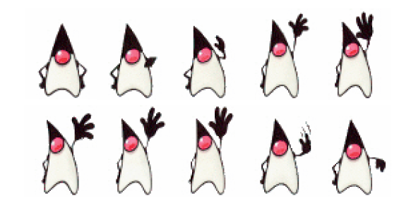
연속적인 이미지를 사용하는 예제
연속적으로 조금씩 변화하는 이미지의 집합이 있을 때 이를 이용하여 애니메이션을 구현할 수 있다.
그림 29-3. 연속적인 그림그림 출처: (java.sun.com)

Slide 24
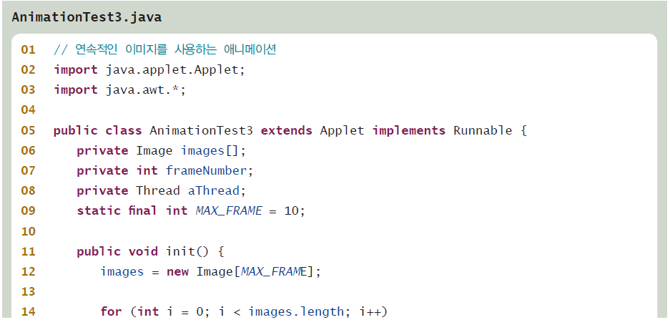
예제

Slide 25
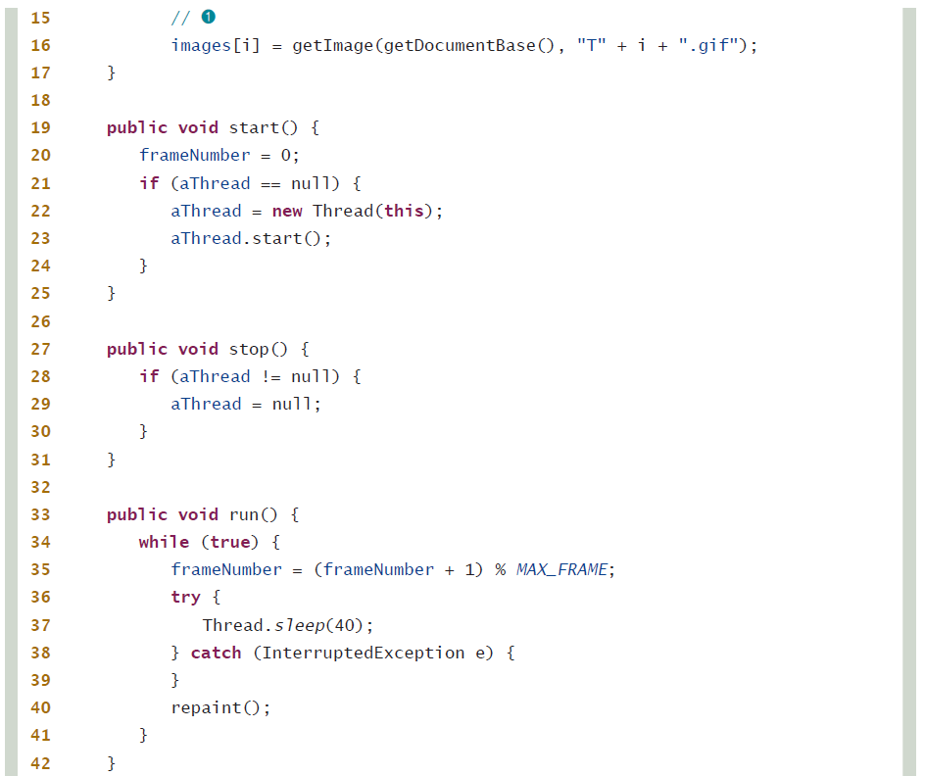
예제

Slide 26

예제

Slide 27
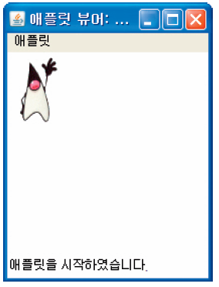
실행 결과

Slide 28
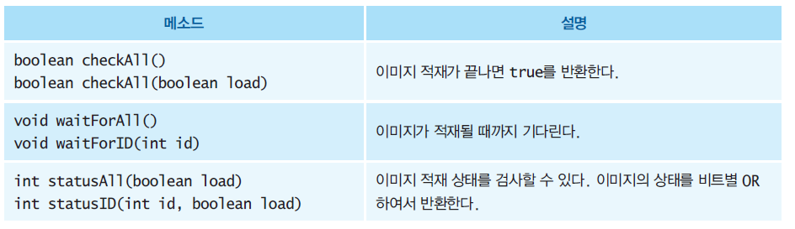
MediaTracker 클래스

Slide 29
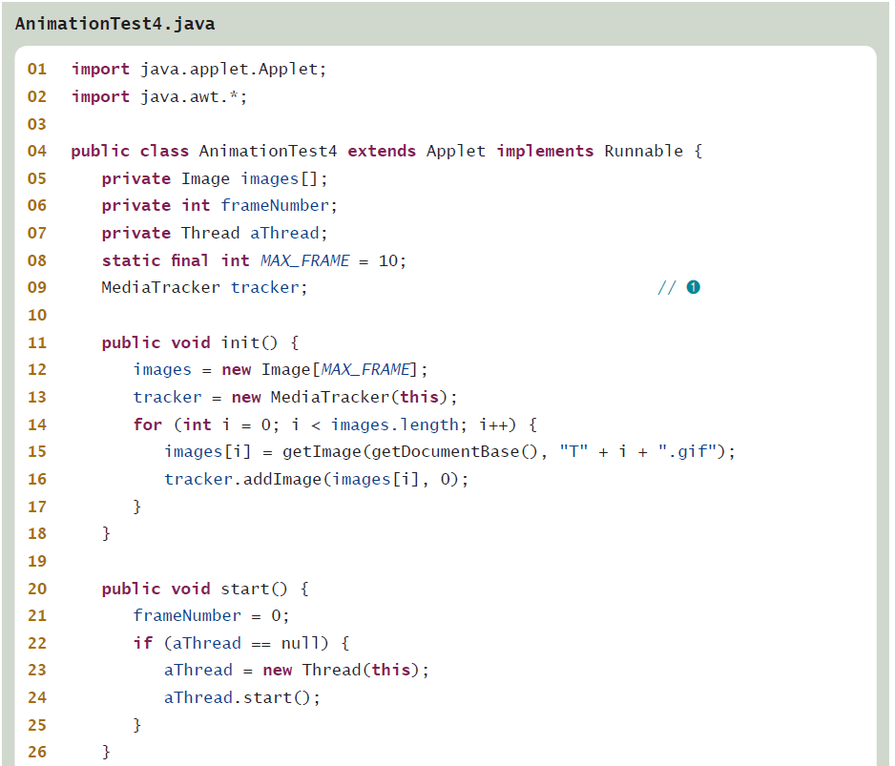
예제

Slide 30
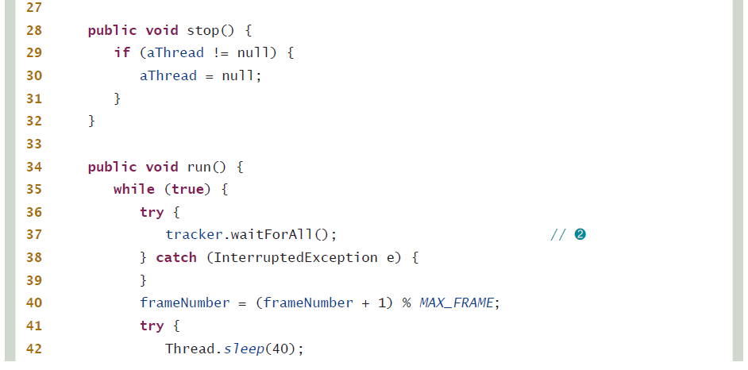
예제

Slide 31
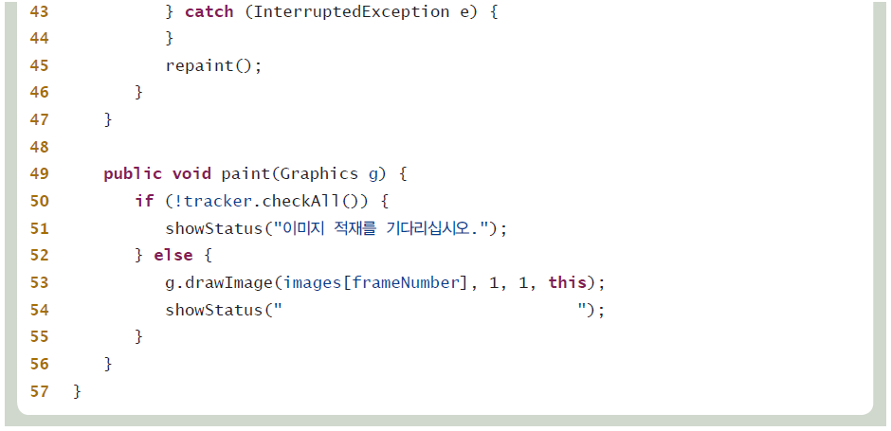
예제

Slide 32
Q & A

